Slide 1
ディスレクシアにとっての
「墨字」
「フラット テキスト」
「ナビゲーション機能」
ディスレクシア当事者
神山 忠
Notes:
ディスレクシアにとっての
「墨字」
「フラット テキスト」
「ナビゲーション機能」
ディスレクシア当事者
神山 忠
こうやま ただし

Slide 2
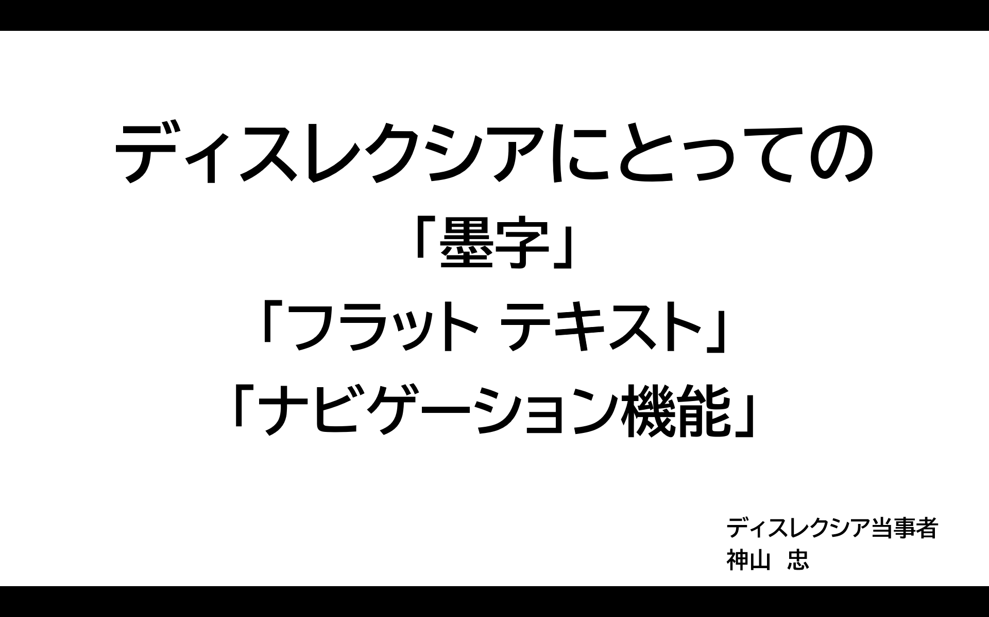
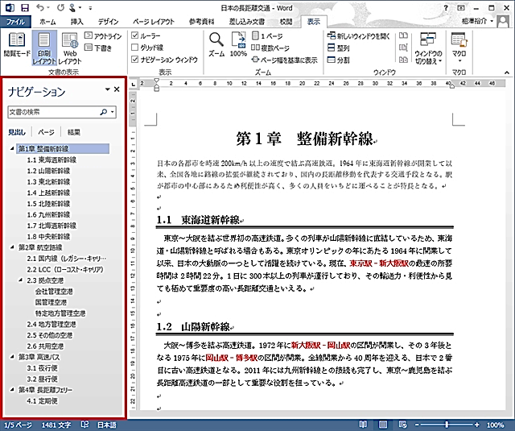
・目次や見出しから
本文にリンクする
・しおり機能で
印をつける機能
・中訳や本文以外の
説明文とリンクする
Notes:
これからお話しする中で出てくるナビゲーション機能とは、
・目次や見出しから
本文にリンクする
・しおり機能で
印をつける機能
・中訳や本文以外の
説明文とリンクする
などの機能をさしています。

Slide 3
アクセシビリティー ⇒ テキストあればOK？！
ディスレクシア当事者に調査すると
テキストがあれば大丈夫と言う当事者は確かに多い
しかし、本心は複雑
本心としては・・・
・あまり要求しすぎたら 得られたサービスを奪われるのでは
・我慢すれば 何とかなるので このあたりで我慢しよう
・リーダーが対応していないのでナビゲーションだけが充実しても
など
Notes:
アクセシビリティー ⇒ テキストあればOK？！
ディスレクシア当事者に調査すると
テキストがあれば大丈夫と言う当事者は確かに多い
しかし、本心は複雑
本心としては・・・
・あまり要求しすぎたら 得られたサービスを奪われるのでは
・我慢すれば 何とかなるので このあたりで我慢しよう
・リーダーが対応していないのでナビゲーションだけが充実しても
など

Slide 4
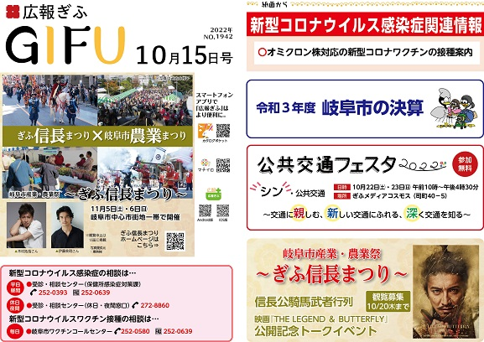
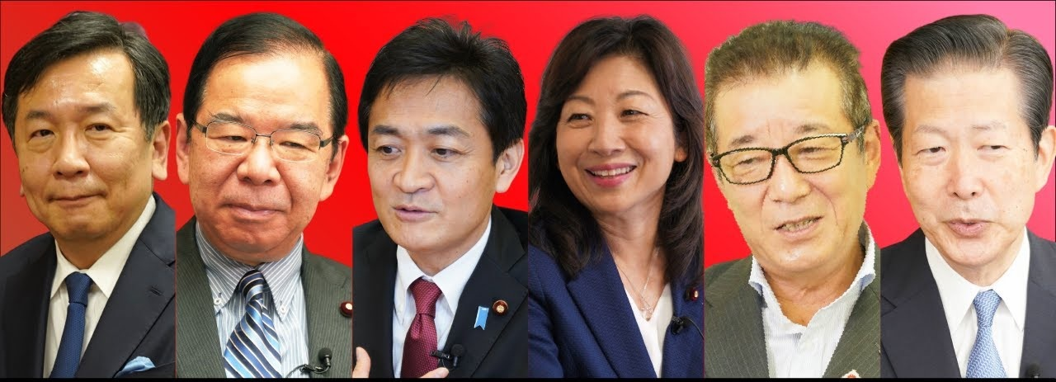
テキストデータがあればいい⁈
ちょっと昔
市の広報誌
テキストデータを入手できるようになった。
しかし ナビゲーションが付いていない。
知りたい情報を知ろうと思ったら、
すべてを読み上げ機能を使って聞くしかなかった。
選挙のマニュフェスト
ナビゲーション機能はなく、すべてを再生させる必要があった。
目的の政党や立候補者のものを
ピンポイントで知りたくてもかなわない。
Notes:
テキストデータがあればいい⁈
ちょっと昔
市の広報誌
テキストデータを入手できるようになった。
しかし ナビゲーションが付いていない。
知りたい情報を知ろうと思ったら、
すべてを読み上げ機能を使って聞くしかなかった。
選挙のマニュフェスト
ナビゲーション機能はなく、すべてを再生させる必要があった。
目的の政党や立候補者のものを
ピンポイントで知りたくてもかなわない。

Slide 5



読み上げ機能を使っての読書
単なる読み上げ読書は受身的
ラジオや
テレビや
動画を見ている感覚
受身的な情報
ナビゲーション機能が
あるのとないのは
大きな違い。
読書に近い感覚・意味合いのためには、ナビゲーション機能が…
Notes:
読み上げ機能を使っての読書
単なる読み上げ読書は受身的
ラジオや
テレビや
動画を見ている感覚
受身的な情報
ナビゲーション機能が
あるのとないのは
大きな違い。
読書に近い感覚・意味合いのためには、ナビゲーション機能が…

Slide 6
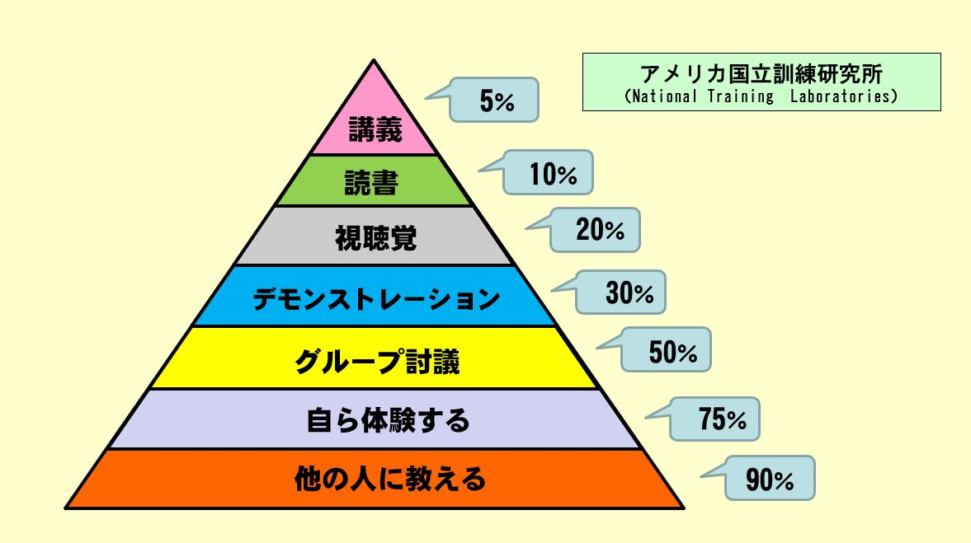
記憶
の
定着度
Notes:
テレビやラジオを聴く感覚は、講義を受動的に聞いていることに等しい感覚。
読書が講義の２倍の記憶の定着になるのは、能動的に文字に向かい、自分のペースで何度も読み返すことができるからだと思います。

Slide 7

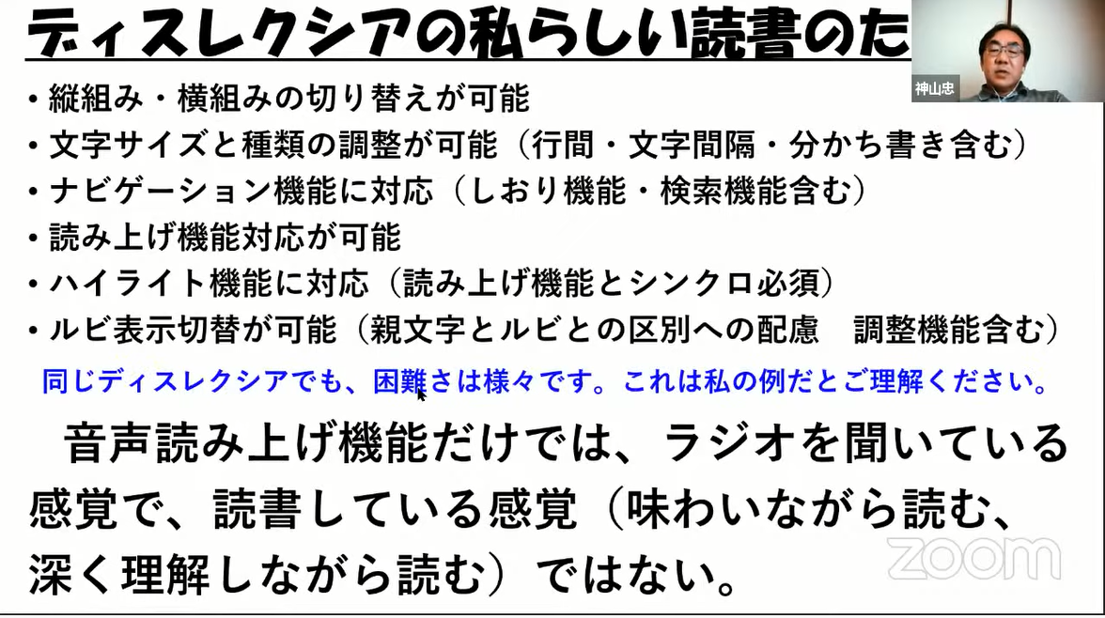
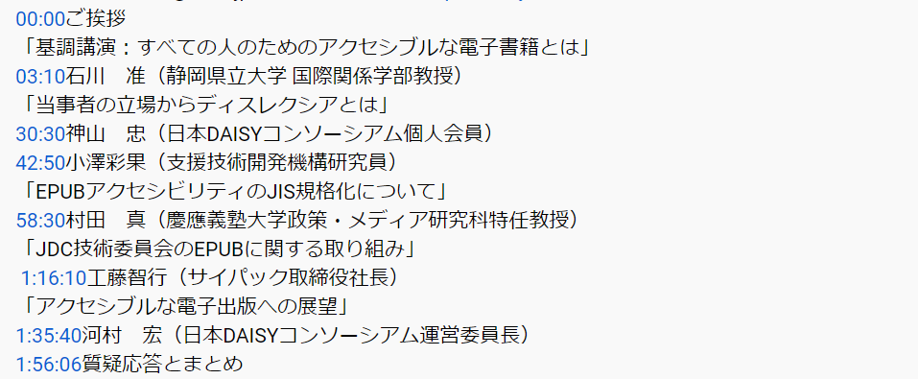
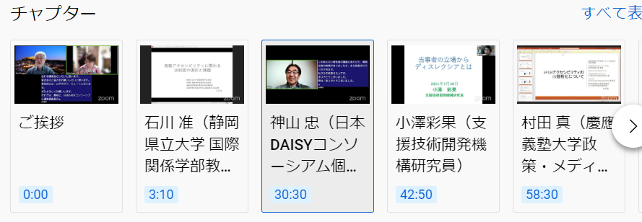
みなさんは どっちがいい⁈
YouTube
２時間の講演会動画に ナビゲーション機能が ない ある
Notes:
みなさんは どっちがいい⁈
YouTube
２時間の講演会動画に ナビゲーション機能が ないものと あるもの

Slide 8
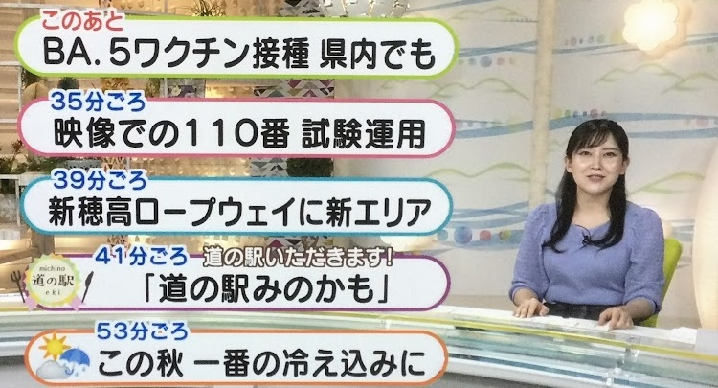
みなさんは どっちがいい⁈
ニュース
ニュース内容や放送時間などの予告が ない ある
Notes:
みなさんは どっちがいい⁈
ニュース
ニュース内容（メニュー）や放送時間などの予告が ないものと あるもの

Slide 9


小説と実用書
小説を選ぶとき
目次を見て吟味する人
「少ない」
目次と本文の行き来する必要性は
「小さい」
実用書を選ぶときに
目次を見て吟味する人
「多い」
目次と本文の行き来する必要性は
「大きい」
読みに困難がある人が読書は
小説が多い？
実用書が多い？
実用書・調べ物が多い
Notes:
小説と実用書
小説を選ぶとき
目次を見て吟味する人
「少ない」
目次と本文の行き来する必要性は
「小さい」
実用書を選ぶときに
目次を見て吟味する人
「多い」
目次と本文の行き来する必要性は
「大きい」
読みに困難がある人が読書は
小説が多い？
実用書が多い？
実用書・調べ物が多い

Slide 10
パフォーマンスの発揮どころ
書物から情報を得て活用する場合
ナビゲーションがないと
目的とする情報にたどり着くのに
相当な時間と労力が必要となる実態
情報にアクセスできた時には疲労困憊
得た情報を自分の中で咀嚼し、考え
出力するためのエネルギーは
ほとんど残っていない状態
その積み重ね 一生を大きく左右するのも
Notes:
パフォーマンスの発揮どころ
書物から情報を得て活用する場合
ナビゲーションがないと
目的とする情報にたどり着くのに
相当な時間と労力が必要となる実態
情報にアクセスできた時には疲労困憊
得た情報を自分の中で咀嚼し、考え
出力するためのエネルギーは
ほとんど残っていない状態
その積み重ね 一生を大きく左右するのも

Slide 11
当事者の思い
紙で提供されるもの と デジタルテキストデータでは
時間と労力的には、
紙よりはデジタルテキストデータの方が数段楽ではある。
しかし、自分のパフォーマンスを本来の部分では ×
ナビゲーション機能があれば、必要な情報にアクセスしやすい。
本来の部分で、自分のパフォーマンスを発揮しやすくなる。
しかし、
欲を言うと… 無理を言いすぎると… 配慮がゼロに戻るのではないかという心配感がついてまわるので求められない。
Notes:
当事者の思い
紙で提供されるもの と デジタルテキストデータでは
時間と労力的には、
紙よりはデジタルテキストデータの方が数段楽ではある。
しかし、自分のパフォーマンスを本来の部分では ×
ナビゲーション機能があれば、必要な情報にアクセスしやすい。
本来の部分で、自分のパフォーマンスを発揮しやすくなる。
しかし、
欲を言うと… 無理を言いすぎると… 配慮がゼロに戻るのではないかという心配感がついてまわるので求められない。

Slide 12
読書バリアフリー法の趣旨からすると
書物・書籍の恩恵を享受し 心と生活を豊かにつなげるには
本質部分で自身のパフォーマンスを発揮できるような
調整変更が不可欠です。
そのためには、ナビゲーション機能をはじめ、
今考えられている機能を盛り込まれたデジタル書籍が
スタンダードになってもらえればと願っています。
あわせて、それぞれの機能にしっかりと対応した
再生ソフト、リーダーソフトの開発も望んでいます。
Notes:
読書バリアフリー法の趣旨からすると
書物・書籍の恩恵を享受し 心と生活を豊かにつなげるには
本質部分で自身のパフォーマンスを発揮できるような
調整変更が不可欠です。
そのためには、ナビゲーション機能をはじめ、
今考えられている機能を盛り込まれたデジタル書籍が
スタンダードになってもらえればと願っています。
あわせて、それぞれの機能にしっかりと対応した
再生ソフト、リーダーソフトの開発も望んでいます。

